Slide 1
Análisis y Desarrollo de Software Ficha 2675805
Video sustentación
Caso de estudio: Censo de población y vivienda en Colombia
Daniel Felipe Arias Corredor

Slide 2


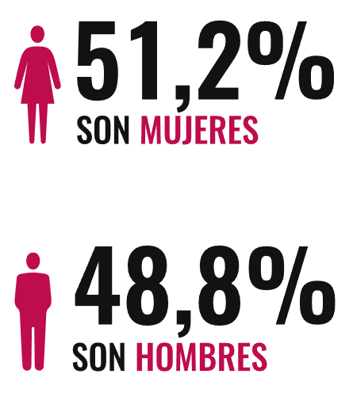
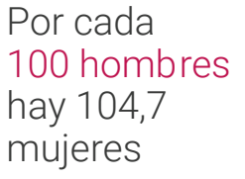

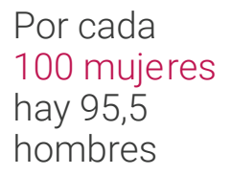

Slide 3
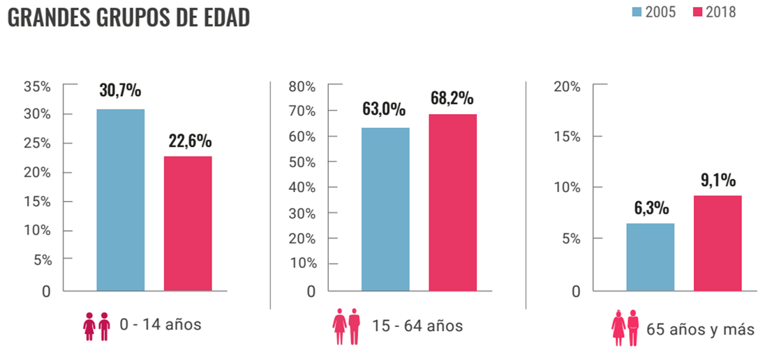
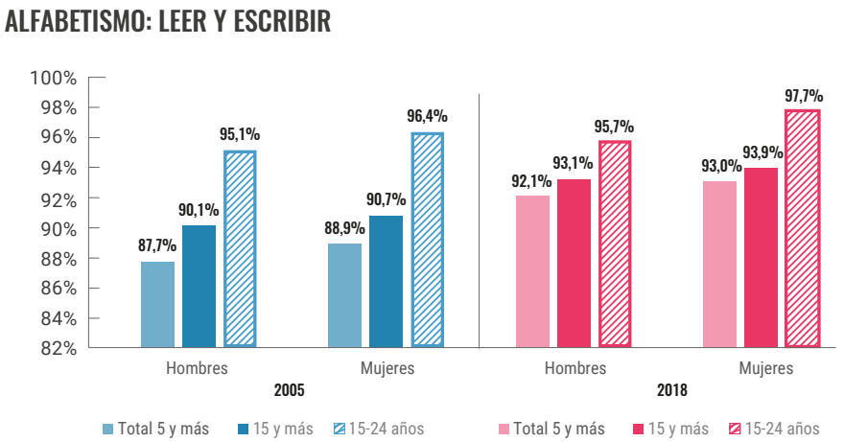

Slide 4
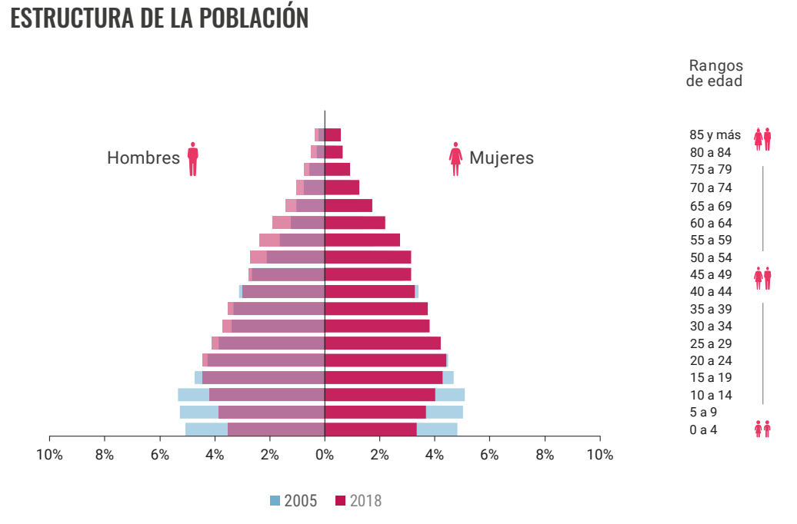

Slide 5
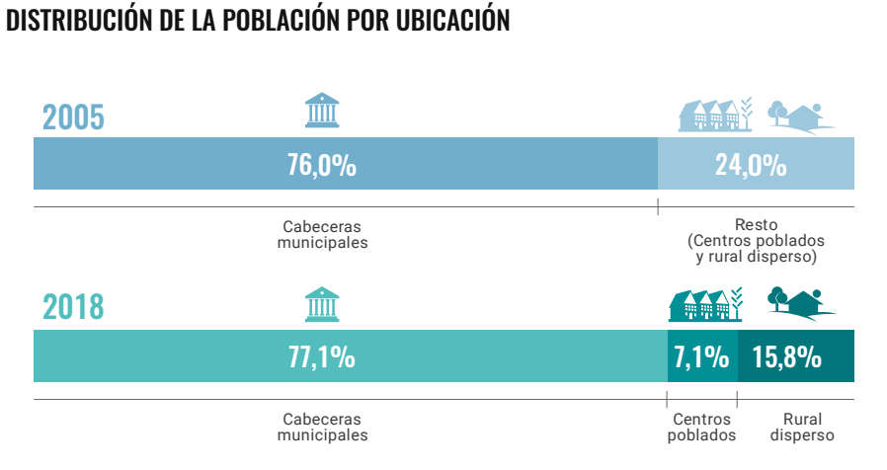
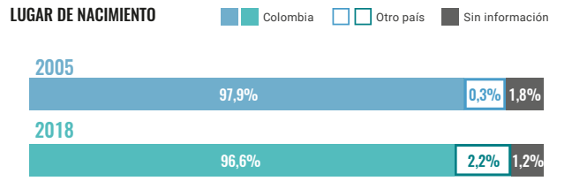

Slide 6
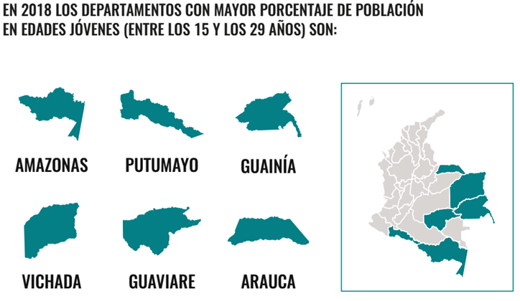

Slide 7


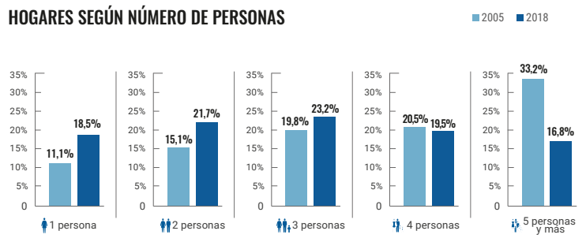

Slide 8
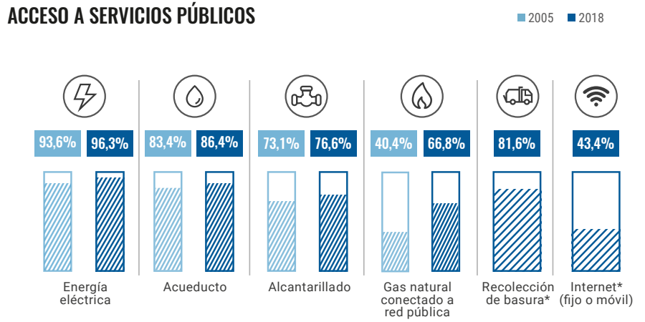


Slide 9
Variables del estudio
Sexo
Edad
Alfabetismo
Lugar de origen
Distribución de la población
Número de viviendas
Número de hogares
Número de personas por hogar
Acceso a servicios públicos

